Slide 1
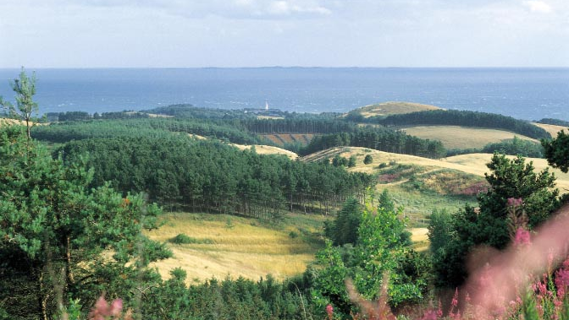
Aarhus Bugtens havmiljø
Professor Peter Grønkjær, Institut for Biologi, Aarhus Universitet

Slide 2
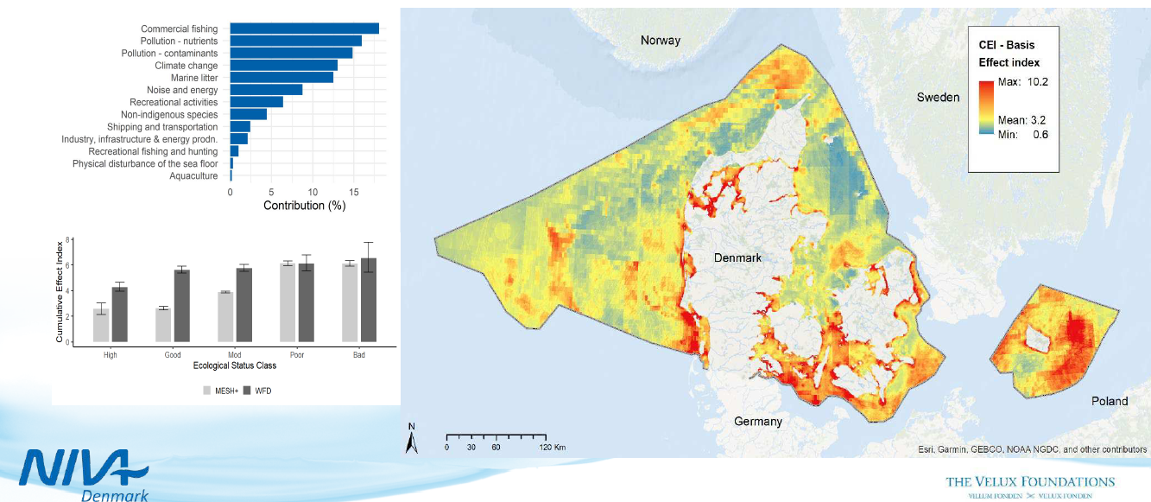
Presfaktorer på havmiljøet

Slide 3
Tilstanden i de marine områder
Udgivelse af en årlig rapport
Fokus på den tidslige udvikling
Frit tilgængelig
Hansen J.W. & Høgslund S. (red.) 2021. Marine områder 2020. NOVANA. Aarhus Universitet, DCE

Slide 4
Udviklingen i temperatur
Novana 2020

Slide 5
Udviklingen i opløst uorganisk nitrogen (næringstoffer)
Novana 2020

Slide 6
Udvikling i planteplankton og vandets klarhed
Novana 2020

Slide 7
Udvikling i omfanget af iltsvind

Slide 8
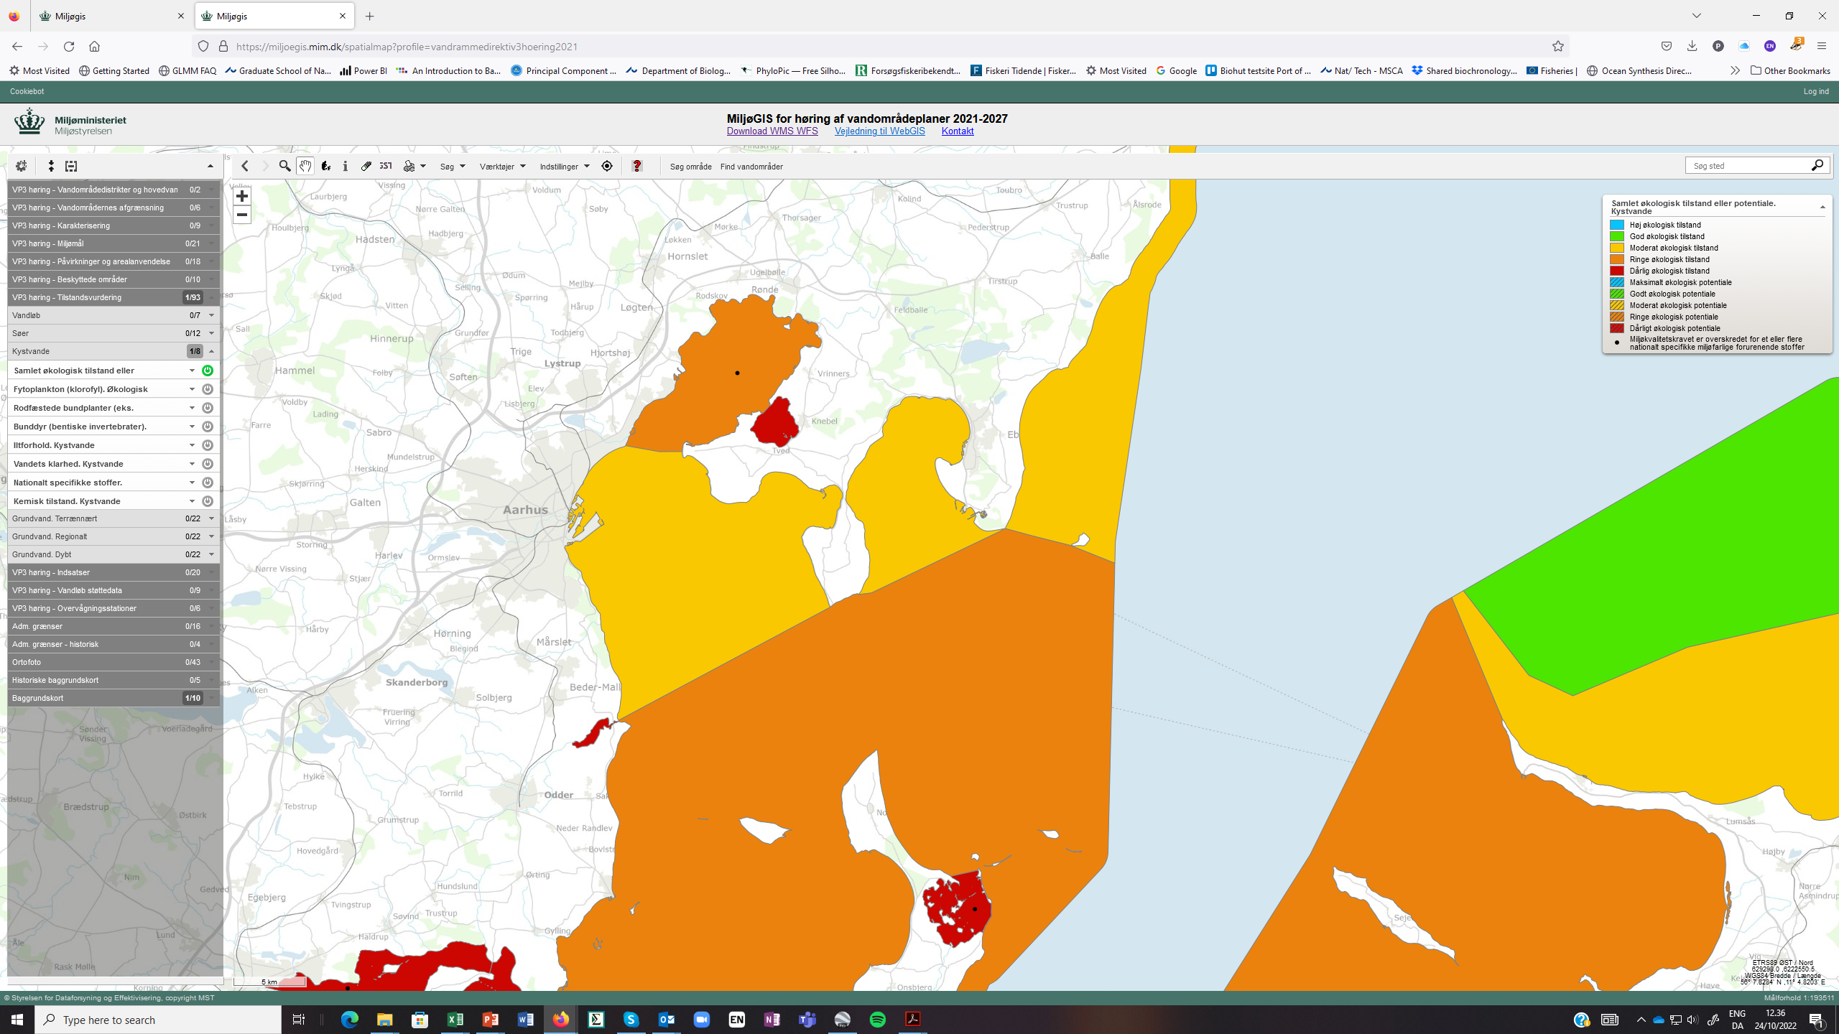
Havmiljøets tilstand I Aarhus Bugt – den korte version
MiljøGIS for høring af vandområdeplaner 2021-2027

Slide 9
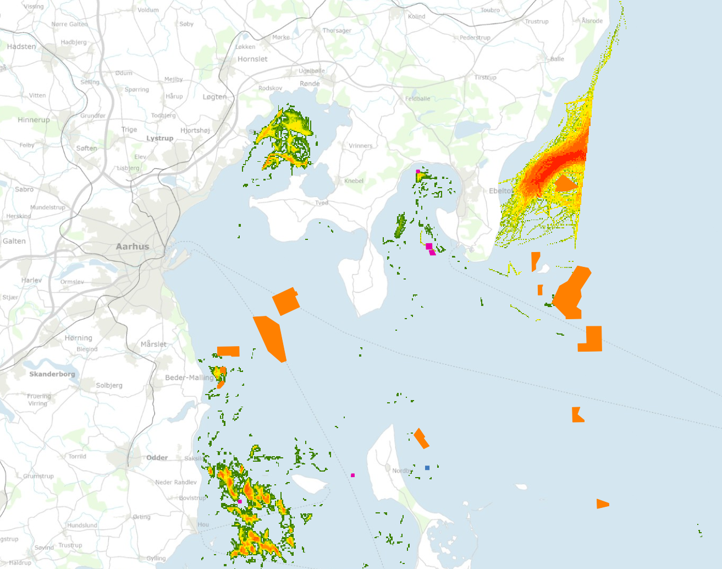
Fiskeri og råstofindvinding

Slide 10
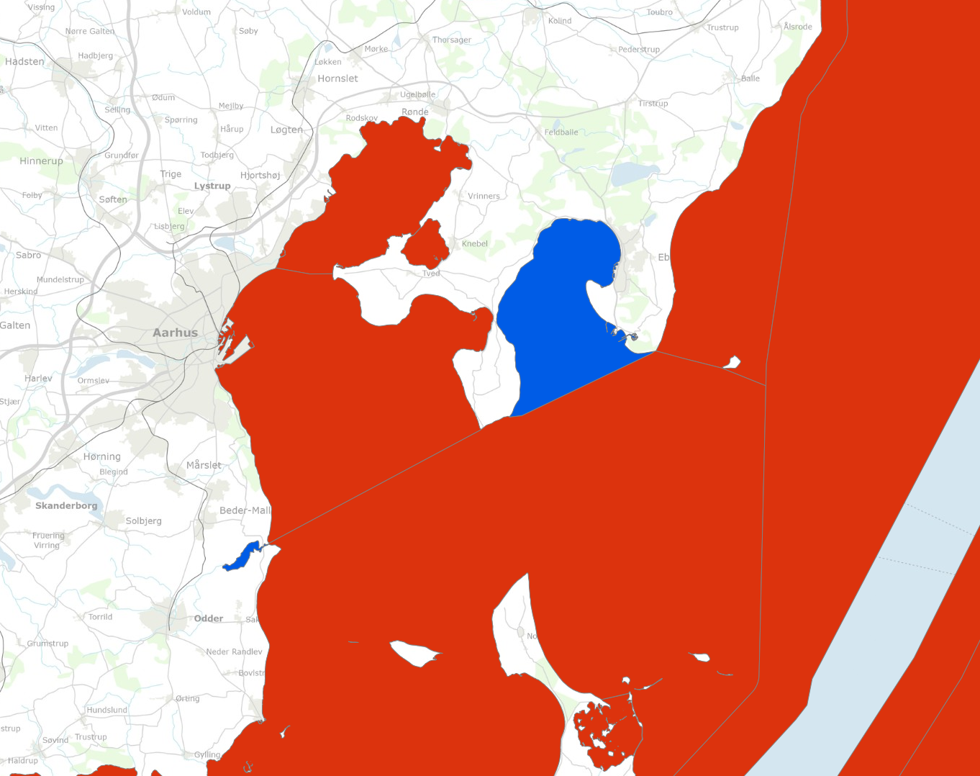
Kemisk tilstand

Slide 11
Iltsvind i September 2022

Slide 12
Effekten af iltsvindet på biomassen af bunddyr
Hansen, J.L.S., Josefson, A.B. & T.M. Petersen, 2004: Genindvandringaf bundfauna efter iltsvindet 2002 i de indre danske farvande. Danmarks Miljøundersøgelser

Slide 13
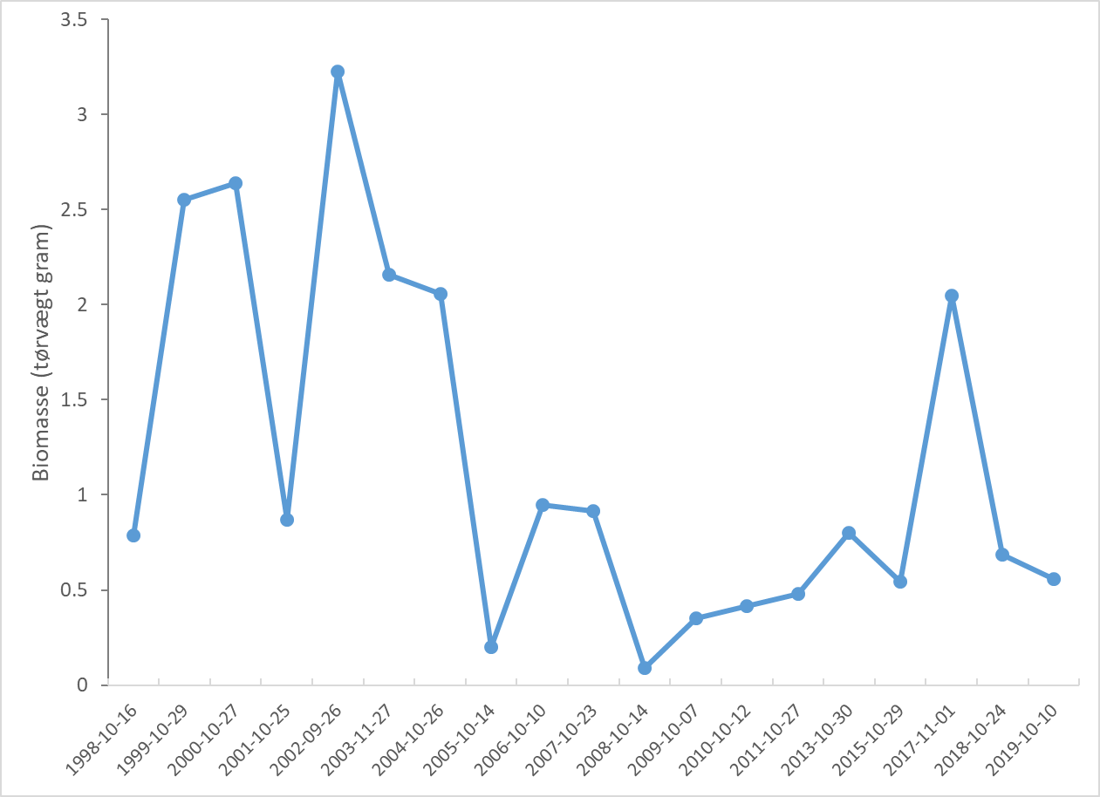
Udviklingen i bunddyrene i Aarhus Bugt
Data fra ODA.dk og odaforalle.dkc

Slide 14
Nøglefisker data: Fangst per 12 timer i garn
Skrubbe
Rødspætte
Støttrup JG, Kokkalis A, Christoffersen M, Pedersen EM, Pedersen MI og Olsen J (2020). Registrering af fangster med standardredskaber i de danske kystområ-der. Nøglefiskerrapport for 2017-2019. DTU Aqua-rapport nr. 375-2020

Slide 15
Havmiljøets tilstand – vi er langt fra målet!

